Slide 1
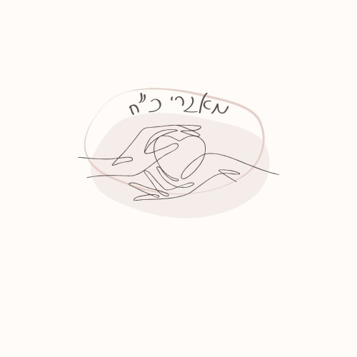
משרד החינוך
מינהל פדגוגי
אגף בכיר שירות פסיכולוגי ייעוצי
כלים ופעילויות לחיזוק כוחות ולניהול שיח רגשי
לתלמידים ולצוות החינוכי
נפגשים מחדש
על יסודי – חט"ב חמ"ד
Notes:
מטרת המפגש:
לתת מקום לרגשות ולמחשבות שעולים סביב המפגש המחודש וליצור חיבור מחדש כגורם חוסן שיחזק את התלמידים בתקופה הזו.

Slide 2
"ותחזירנו לשלום.."
(מתוך אחד מנוסחי תפילת הדרך)
Notes:
נוכל לקרוא יחד עם תלמידנו את תפילת הדרך, ללא שם ומלכות, ולבקש מהתלמידים להתייחס למילה או פסוק מתוכה שהיו רוצים לכוון בהם יותר, או להדגיש כעת יותר, עם החזרה המחודשת.

Slide 3
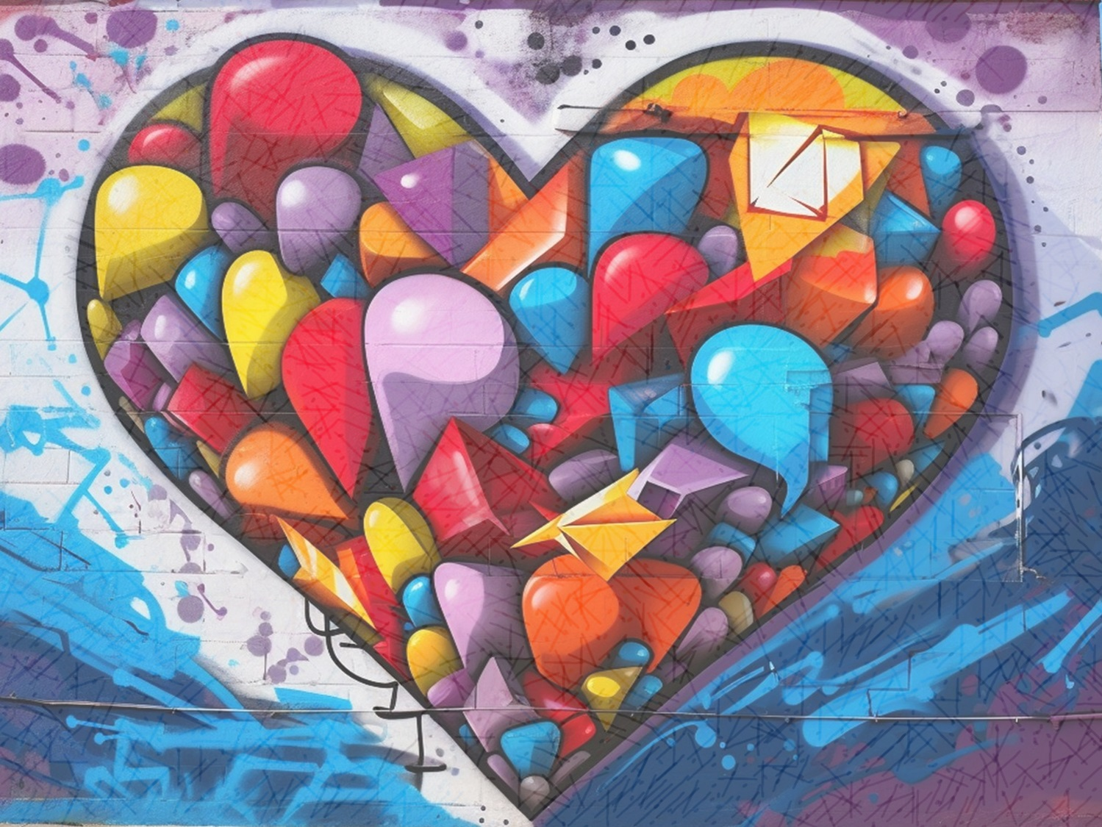
להיות כאן,
עכשיו,
ביחד,
בשבילנו, זה...
Notes:
בתחילת השיעור נציג את המשפט "להיות כאן, עכשיו, ביחד, בשבילנו, זה...
ונזמין את התלמידים להתייחס אליו באופן אסוציאטיבי.

Slide 4
דברים שמחזקים אותי
(משפט,
שיר,
תפילה, אמונה...)

Slide 5
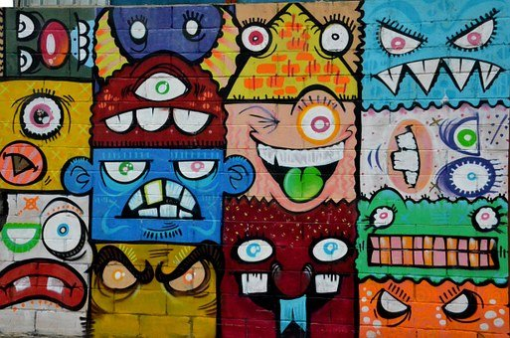
לחזור בשבילי
זה...

Slide 6
משהו/
מישהו
שריגש אותי
במיוחד
Notes:
כרטיסיות שיתוף
נדפיס את הכרטיסיות ונפזר אותן במרכז הכיתה.
נזמין את התלמידים לבחור לעצמם היגד שירצו להתייחס אליו כעת.
התלמיד הראשון יבחר כרטיסיה ויענה על השאלה שכתובה בה, שאר התלמידים יקשיבו ויתייחסו לדבריו, וכך הלאה.
חשוב לתת לגיטימציה לכל התחושות והרגשות שיעלו.

Slide 7
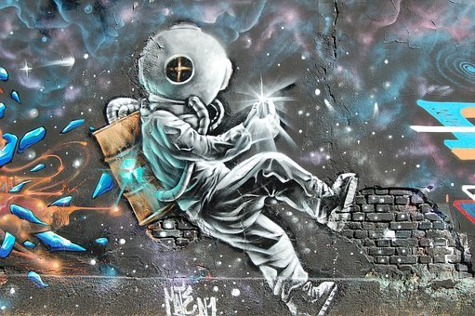
דברים חדשים שגיליתי בתקופה הזו

Slide 8
חברויות
חשובות
שיש לי

Slide 9
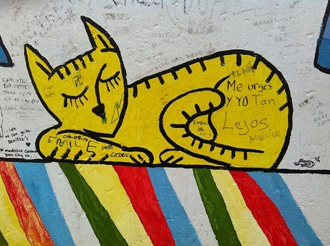
מה שהכי מרגיע אותי...

Slide 10
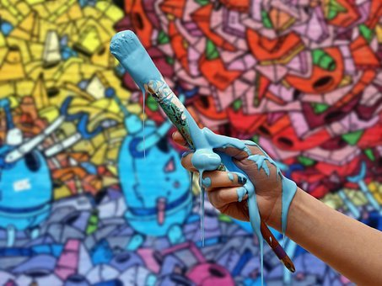
תחומי עניין שארצה לעסוק בהם

Slide 11
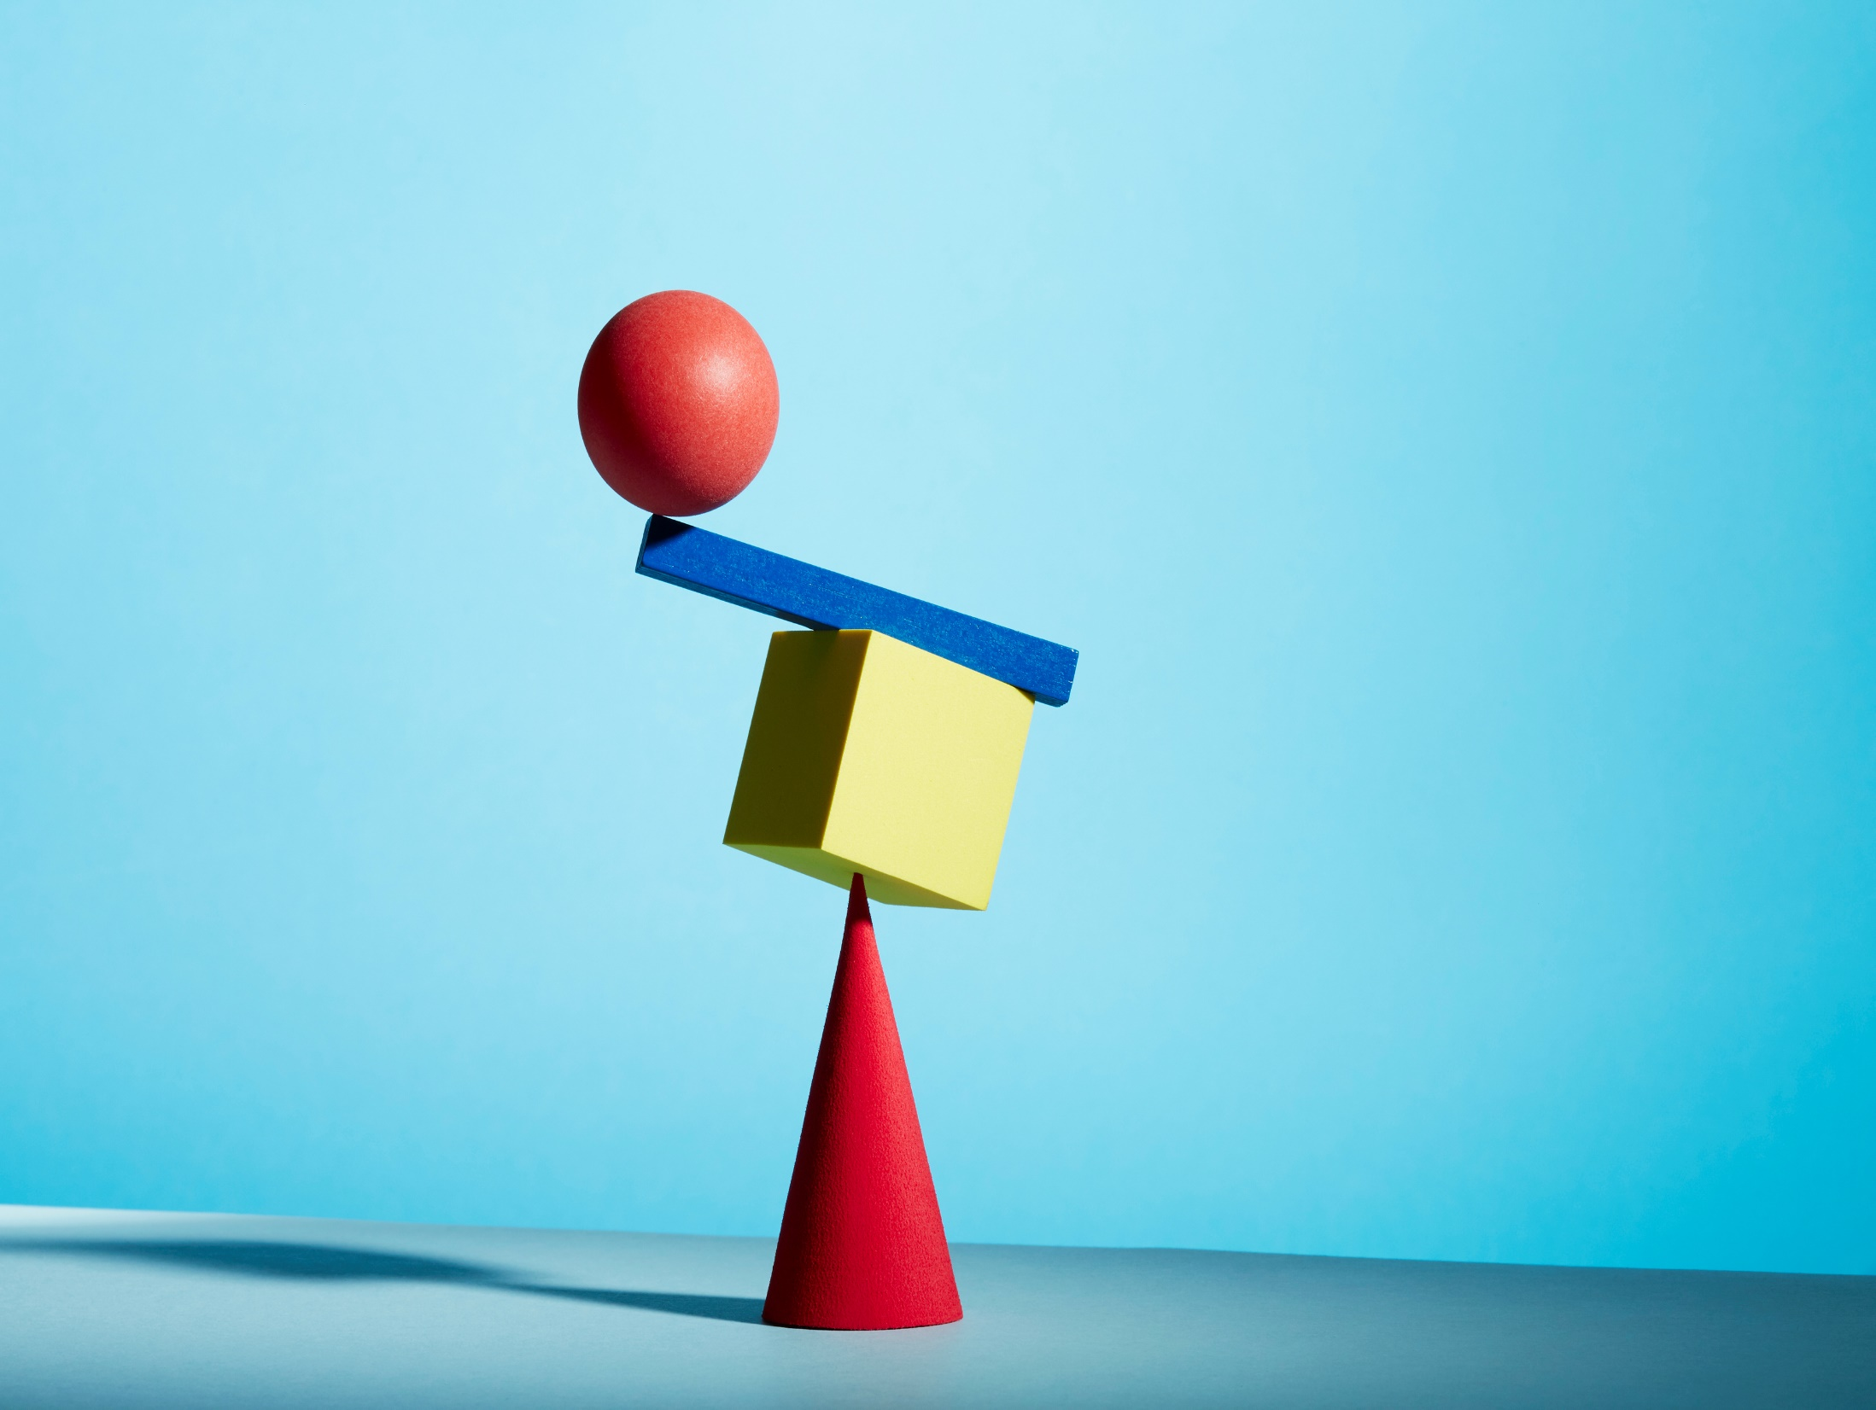
הצלחה שהיתה לי

Slide 12
דברים חדשים
שלמדתי על עצמי

Slide 13
כבר ממש
חיכיתי ל...

Slide 14
פינה אהובה עליי
בביה"ס/
בבית/ בשכונה

Slide 15
משהו שהתגעגעתי
אליו במיוחד

Slide 16
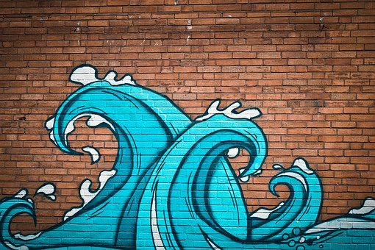
מטרה
שיש לי

Slide 17
משאלה
שיש לי

Slide 18
משהו שאני רוצה
להודות עליו

Slide 19
שיר
אהוב עליי
שמלווה אותי
בתקופה הזו ומחזק אותי

Slide 20
"מתחילים מחדש" –
שיר של אמני ישראל להשמעה
Notes:
ניתן להשמיע ולשיר יחד את השיר "נפגשים מחדש" במילים "ועכשיו מתחילים את הכל מחדש.."

Slide 21
חשוב לי ש...
אני מאמינ/ה ש...
הבנתי ש...
Notes:
לאחר השיתוף, נזמין את התלמידים להתייחס למה ששמעו.

Slide 22
Notes:
התלמידים יכתבו על גיליונות שייתלו על קירות הכיתה/ביה"ס משפטים מחזקים.

